Slide 1
著名外企安全培训资料——
电气安全
博富特咨询
全面
专业
实用

Slide 2
关于博富特
博富特培训已拥有专业且强大的培训师团队-旗下培训师都拥有丰富的国际大公司生产一线及管理岗位工作经验，接受过系统的培训师培训、训练及能力评估，能够开发并讲授从高层管理到基层安全技术、技能培训等一系列课程。
我们致力于为客户提供高品质且实用性强的培训服务，为企业提供有效且针对性强的定制性培训服务，满足不同行业、不同人群的培训需求。
博富特认为：一个好的培训课程起始于一个好的设计,课程设计注重培训目的、培训对象、逻辑关系、各章节具体产出和培训方法应用等关键问题。

Slide 3
一、电气安全知识
电气安全的特点
综合性
广泛性
抽象性
既有工程技术方面，也有组织管理方面。
强电弱电、直流交流、静电流电、高压低压、工业农业、生产生活。
看不见、听不见、嗅不见（尤其是静电和电磁辐射）。

Slide 4
一、电气安全知识
电气事故类型
触电事故：电击（触电）和电伤；雷电灾害事故；静电（可以高达几万伏）危害事故；射频电磁场（100KHZ以上的电磁波）危害；电路故障：是由电能传递、分配、转换失去控制或电气元件损坏造成的。包括断线、短路、接地、漏电、误合闸、电气设备损坏。特点：电气线路或电气设备故障可能发展为事故，并影响到人身安全。

Slide 5
一、电气安全知识
触电事故类型
触电事故：由电流形式的电能造成的事故。
电击（内伤)
单线电击
两线电击
跨步电压电击
电击（外伤)
电灼伤
皮肤金属化
电烙印
机械损伤
电光眼

Slide 6
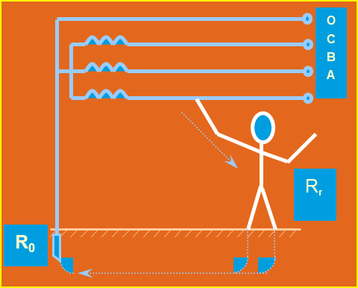
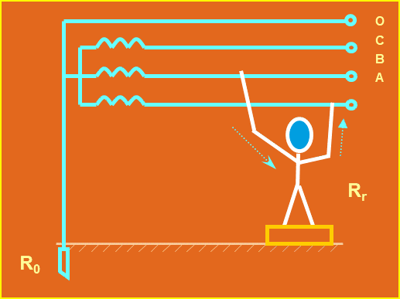
一、电气安全知识
单线电击
两线电击
电流：I=U/（Rr+Ro)
电流：I=U/Rr；U可达线电压

Slide 7
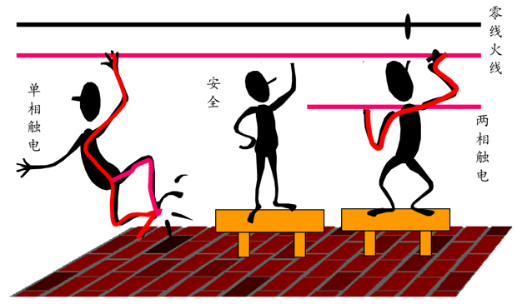
一、电气安全知识
低压触电的两种形式

Slide 8
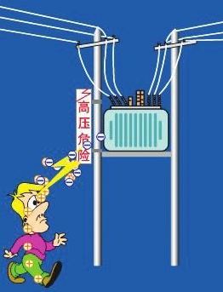
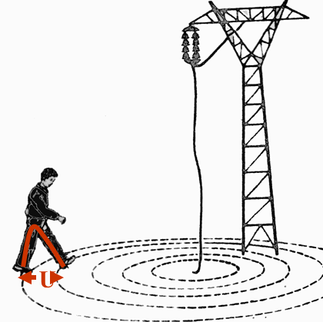
一、电气安全知识
高压触电的两种形式
高压危险 请勿靠近
高压电弧触电
高压跨步电压触电

Slide 9
一、电气安全知识
触电事故的特点
关联漏电
移动式设备和暂设设备
违 章
45%
触及高处带电体
35%
30%
20%
事故原因分布

Slide 10
一、电气安全知识
触电事故的特点
伤害内部
1
无预兆
致命电流小
2
迅速降低防卫能力
无明显痕迹
3
急救困难

Slide 11
一、电气安全知识
电流对人体的作用
电流对人体的伤害程度的结果
小电流通过人体时，产生麻感、针剌感、压迫感、打击感、痉挛、疼痛、呼吸困难、血压异常、昏迷、心律不齐、窒息、心室颤动等症状。
1
电流作用将使胸肌发生痉挛，造成呼吸困难，时间较长时将发生憋气、窒息，稍后将导致心室颤动或心脏停止跳动。
2
电休克是电流的强烈剌激导致神经系统的强烈反射作用，使血液循环、呼吸及其他新陈代谢都发生障碍，以致出现血压急剧下降、脉搏减弱、呼吸衰竭、神志昏迷的现象。电休克状态可长达数天，甚至导致死亡。
3

Slide 12
一、电气安全知识
电流对人体的作用
电流越大，伤害越严重；人体对电流的反应可分为感知电流、摆脱电流和室颤电流；其中室颤电流即致命电流。
电流
大小
电流对人体的伤害程度的影响因素
通电
时间
通过人体电流的持续时间越长，危险性越大。
电流
途径
电流通过心脏最危险。
电流
种类
100HZ以上交流电流、直流电流、特殊波形电流都对人体具有伤害作用，其伤害程度一般较工频电流为轻。

Slide 13
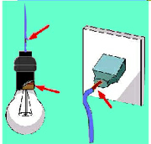
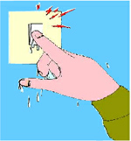
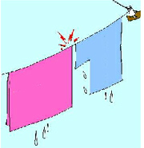
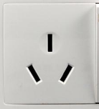
一、电气安全知识
家庭用电安全
线破损，火线露出
水
晾衣服
有金属外壳的家用电器，外壳一定要接地，要使用三孔插座。
接火线
接零线

Slide 14
一、电气安全知识
直接接触电击防护
1
安全电压
2
3
绝 缘
屏 护
4
5
间 距
电气隔离
6
安全工具

Slide 15
一、电气安全知识
间接接触电击防护（故障状态下的电击)
保护接地（IT 系统)
在不接地配电网中采用接地保护的系统，这种系统即为IT系统。I表示配电网不接地或经高阻抗接地，T表示电气设备外壳接地。
将设备的某一部位经接地装置与大地紧密连接起来。
接 地
保护接地
IT 系统
在故障情况下可能呈现危险对地电压的金属部分经接地线、接地体同大地紧密地连接起来，把故障电压限制在安全范围内的做法就称为保护接地。

Slide 16
一、电气安全知识
间接接触电击防护（故障状态下的电击)
TT 系统
低压中性点直接接地的系统。第一个T表示电源是直接接地的。
TN 系统（保护接零)
N表示电气设备在正常情况下不带电的金属部分与配电网中性点之间金属性的连接，亦即与配电网保护零线（保护导体）的紧密连接。这种做法就是保护接零系统。
重复接地：指零线上除工作接地以外的其他点的再次接地。在零线断线情况下，重复接地一般只能减轻零线断线时触电的危险，而不能完全消除触电的危险。
工作接地：指配电网的一点在变压器或发电机近处的接地。工作接地的主要作用是抑制故障时配电网对地电压不致过高，以免过分增加触电的危险性，并减轻绝缘的额外负担或防止绝缘击穿。

Slide 17
一、电气安全知识
间接接触电击防护（故障状态下的电击)
接地电阻
在380V不接地低压系统中，一般要求保护接地电阻≤4Ω；当配电变压器或发电机的容量不超过100KVA时，可以放宽为≤10Ω。
小接地短路电流系统接地电阻不应超过10Ω；大接地短路电流系统一般不超过0.5Ω。
低压设备
接地电阻
高压设备
接地电阻
1
2
接地电阻大小不足以说明接地装置所能保证的安全程度，须从限制接触电压和跨步电压的角度去要求。
发电厂和区域变电站的接地电阻
架空线路和电缆线路的接地电阻
3
4

Slide 18
二、电气防火防爆
电气引燃源
电热器具和照明灯具引燃源
危险温度
电火花和电弧
1
2
3
短路、过负载、接触不良、铁心过热、散热不良、漏电、机械故障、电压太高或太低。

Slide 19
二、电气防火防爆
气体、蒸气爆炸危险环境
根据爆炸性气体混合物出现的频繁程度和持续时间，将此类危险环境分为0区、1区和2区。
0区：指正常运行时连续出现或长时间出现或短时间频繁出现爆炸性气体、蒸气或薄雾的区域。
2区：指正常运行时不出现，即使出现也只可能是短时间偶然出现爆炸气体、蒸气或薄雾的区域。
1区：指正常运行时可能出现（预计周期性出现或偶然出现）爆炸性气体、蒸气或薄雾的区域。

Slide 20
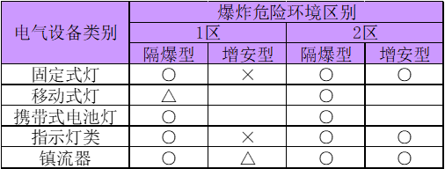
二、电气防火防爆
防爆电气设备和防爆电气线路
一、防爆电气设备
隔爆型(d)增安型(e)充油型(o)充砂型(q)本质安全型(i)正压型(p)无火花型(n)特殊型(s)
二、气体、蒸气爆炸危险环境的电气设备选型
○表示适用；△表示尽量避免采用；×表示不适用。
照明灯具类设备防爆结构选型

Slide 21
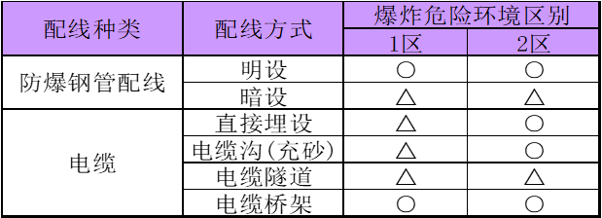
二、电气防火防爆
防爆电气设备和防爆电气线路
三、防爆电气线路
○表示适用；△表示尽量避免采用；×表示不适用。
气体、蒸气爆炸危险环境的配线方式

Slide 22
二、电气防火防爆
防爆电气设备和防爆电气线路
四、电气灭火
1、注意触电危险和断电
1
2
3
4
用绝缘工具操作开关设备；
先操作油断路器再操作隔离开关、先操作磁力起动器再操作闸刀开关；
选择适当断电点，以免影响灭火；
剪断电线时，非同相电线应在不同部位剪断。

Slide 23
二、电气防火防爆
防爆电气设备和防爆电气线路
四、电气灭火
选用适当的灭火机（如二氧化碳、1211、干粉等）；
1
用水枪灭火时，应采用喷雾水枪；如用直喷水枪，应将喷头接地，和穿戴绝缘手套和绝缘鞋;
2
2、带电灭火安全要求
带电导线断落地面时，应划出警戒区，以防跨步电压电击；
3
人与带电体仰角应＜45°，并保持足够的安全距离；
4

Slide 24
三、雷电与静电防护
防雷装置
+
+
+
防雷接地装置
接闪器
避雷器
引下线
避雷针、避雷线、避雷网、避雷带、金属屋面可作为闪接器。
有阀型、管形和保护间隙三种类型。
常用园钢或扁钢制成，要求路线尽可能短。建筑物和构筑物的金属结构可用作引下线，但须连接可靠。
与一般接地装置相同。要求：用园钢直径≥10mm，用扁钢厚度≥4mm、截面积≥100mm2，用角钢厚度≥4mm，用钢管壁厚≥3.5mm。

Slide 25
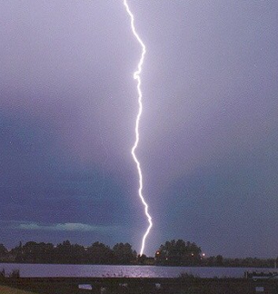
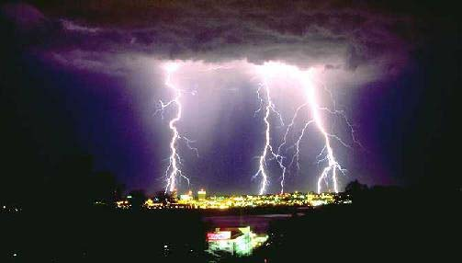
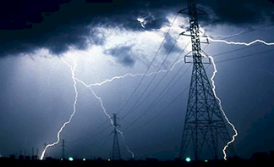
三、雷电与静电防护
雷电的放电通道是弯曲的

Slide 26
三、雷电与静电防护
雷电防护
一、直击雷防护
1
装设避雷针、避雷线、避雷网、避雷带。一般要求接地电阻不超过10欧姆。
3
接闪器、下引线、接地装置与邻近的导体之间应有足够的安全距离，以防止反击。
照明电源必须采用铅皮电缆或穿入铁管，并将铅皮电缆或铁管直接埋入地中10米以上（水平距离，埋深0.5～0.8米）才能引入室内。
2
露天装设的有爆炸危险的金属封闭罐或工艺装置，必须接地，接地点不小于两处，其间距不大于30米；
4

Slide 27
三、雷电与静电防护
雷电防护
二、感应雷防护
为了防止静电感应，应将建筑物内的金属设备、金属管道、金属构架、钢屋架、钢窗、电缆金属外皮，以及突出屋面的放散管、风管等金属物件与防雷电感应的接地装置相连。屋面结构钢筋宜绑扎或焊接成闭合回路。
1
为了防止电磁感应，平行敷设的管道、构架、电缆相距不到100mm时，须用金属线跨接；跨接点之间的距离不应超过30m；交叉相距不到100mm时，交叉处也应用金属线跨接。
2

Slide 28
三、雷电与静电防护
雷电防护
三、雷电侵入防护
在管道进户处以及邻近的100米内，采取1～4处接地措施。
3
采用直接埋地电缆供电，在进户处将电缆的金属外皮接地。无条件时可在电缆与架空线换杆处加装一组阀型避雷器。
2
安装避雷器。
1

Slide 29
三、雷电与静电防护
雷电防护
尽量离开海滨、湖滨、河边、池旁、铁丝网、旗杆、烟囱、宝塔、金属晒衣绳、以及无防雷保护的小建筑物。
四、人身防雷
3
离开墙壁或树木8米以上、离开小山、或隆起的小道。
2
4
在户内尽量离开电源线、电话线、电视机天线、以及与其相连的设备1.5米以上。
雷爆时尽量少在户外逗留，最好穿不透水的塑料雨衣，可在汽车、船只或有防雷保护的建筑物内躲避。
1
5
关闭门窗，以防雷球进入。

Slide 30
三、雷电与静电防护
雷击的急救方法
一、人工呼吸
对于停止呼吸的人，要及早进行人工呼吸抢救工作，要有耐心，坚持一二天都有可能救活。人工呼吸越早越好，因为人脑缺氧时间超过十分钟就有致命危险。
二、体外心脏按摩法

Slide 31
三、雷电与静电防护
防静电措施
一、环境危险程度的控制
三、接地和屏蔽
1、取代易燃介质
2、降低爆炸性混合物的浓度
3、减少氧化剂含量
四、增 湿
五、抗静电添加剂
六、静电中和器
二、工艺控制
1、材料的选用
2、限制摩擦速度或流速
3、增強静电消散过程
4、消除附加静电

Slide 32
四、用电安全常识
一般用电常识
不随意乱动电气设备和开关，不私拉乱接電线。
非电工人員不得修理、拆裝电氣设备。
不得使用绝缘体已破损的手持工具及设备。
1
2
3
4
5
6
不得擅自移动電气安全标志、围栏等安全设施。
电线上不能晾衣物，晾衣物的铁丝也不能靠近电线。
不得多个排插串联使用。

Slide 33
四、用电安全常识
防触电十戒
一 戒
将电气设备的电源线直接插入插座內。
二 戒
拔插头时拉扯连接插头的软线。
三 戒
用湿手触摸开关和电器外壳。
四 戒
走近断落在地上的电线。
五 戒
用手直接去拉触电者。
六 戒
带負荷断电。
七 戒
使用过期或未检验的绝缘工具。
八 戒
易燃易爆場所的电气和电气设备未做到整体防爆。
九 戒
在锅炉、金属容器內或特別潮湿的場所使用超过12V的电压。
十 戒
超负荷用电。

Slide 34
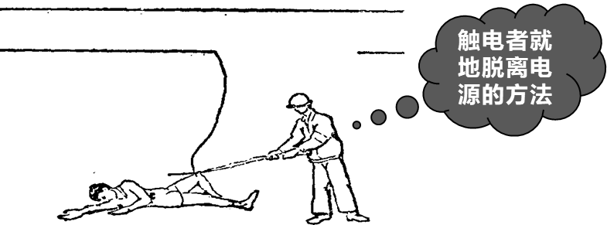
五、触电急救
低压触电时脱离电源的方法
立即拉开开关或拔出插头，切断电源。
用干木板等绝缘物插人触电者身下，隔断电源。
拉开触电者或挑开电线，使触电者脱离电源。
可用手抓住触电者的衣服，拉离电源。

Slide 35
五、触电急救
高压触电时脱离电源的方法
立即通知有关部门停电。
带上绝缘手套，穿上绝缘靴，用相应电压等级的绝缘工具拉开开关。
抛掷裸金属线使线路短路接地，迫使保护装置动作，断开电源。抛掷金属线前，应注意先将金属线一端可靠接地，然后抛掷另一端；被抛掷的一端切不可触及触电者和其他人。
1
2
3

Slide 36
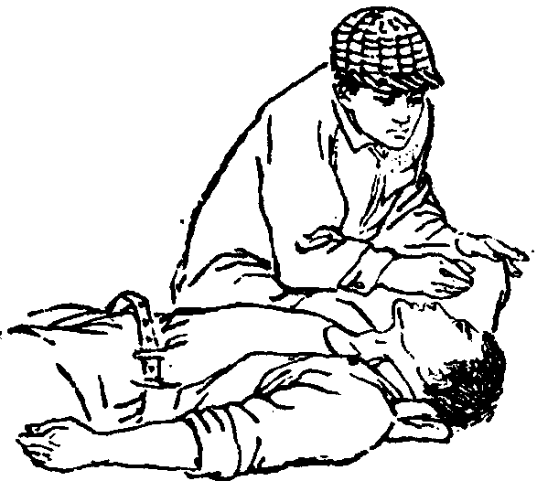
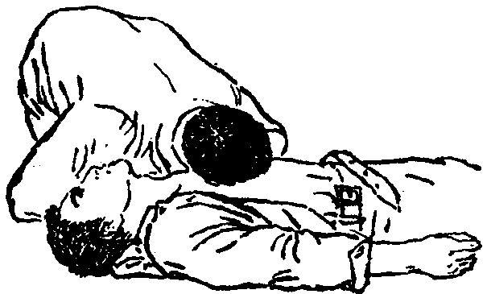
五、触电急救
触电急救的方法
对症救护
人工呼吸法
胸外心脏挤压法

Slide 37
五、触电急救
（a）触电者平卧姿势
（b）急救者吹气方法
（c）触电者呼气姿态
口对口人工呼吸法

Slide 38
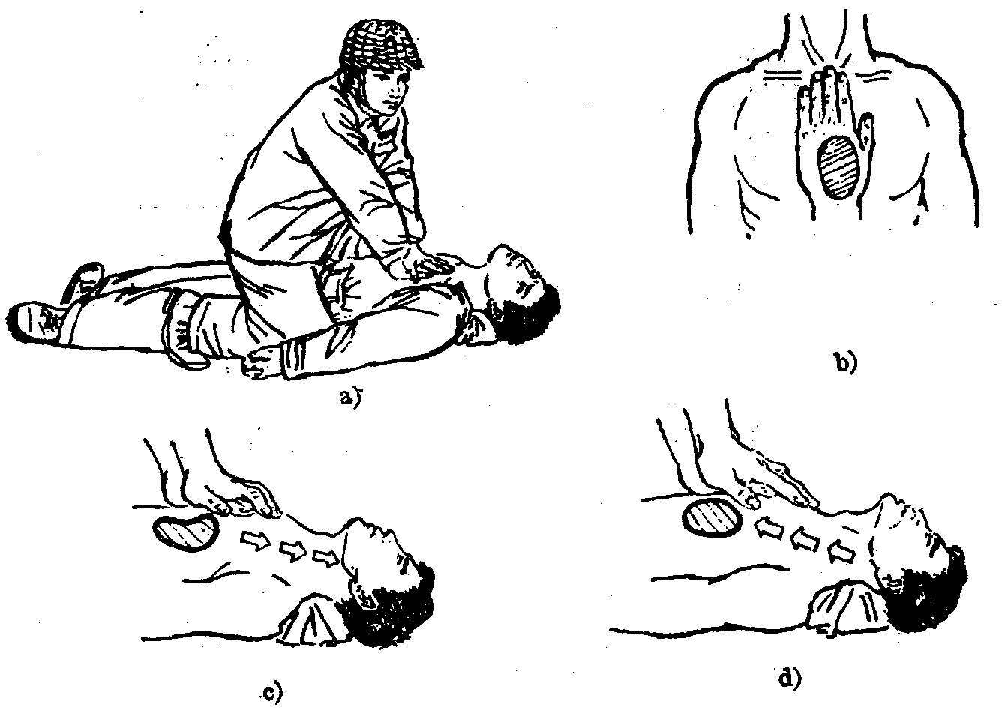
五、触电急救
（a）急救者跪跨位置
（b）急救者压胸的手掌位置
（c）挤压方法示意
（d）突然放松示意
胸外心脏挤压法

Slide 39
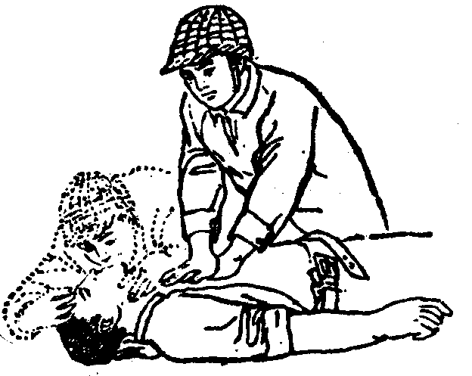
五、触电急救
（a）单人操作法
（b）双人操作法
对心跳和呼吸均停止者的急救

Slide 40
五、触电急救
救护人员不可直接用手或其他金属或潮湿的物件作为救护工具，而必须使用干燥绝缘的工具。救护人最好只用一只手操作，以防自己触电。
1
防止触电者脱离电源后可能摔伤。特别是当触电者在高处的情况下，应考虑防摔措施。即使触电者在平地，也要注意触电者倒下的方向，以防摔倒。
救护中的注意事项
2
3
要避免扩大事故。如触电事故发生在夜间，应迅速解决临时照明问题，以利于抢救。

Slide 41
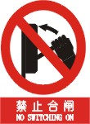
六、电气作业管理
电气安全管理要求
从事电气工作的人员为特种作业人员，必须经过培训和考核，取得《特种作业操作证》后，才能独立作业。
遵守电工作业安全操作规程。
履行安全许可证、挂牌上锁程序。
限制进入、警告标志。
绝缘和接地。

Slide 42
感谢聆听
资源整合，产品服务
↓↓↓
公司官网 | http://www.bofety.com/
如需进一步沟通
↓↓↓
联系我们 | 15250014332 / 0512-68637852
扫码关注我们
获取第一手安全资讯
微信公众号
抖音

